Slide 1
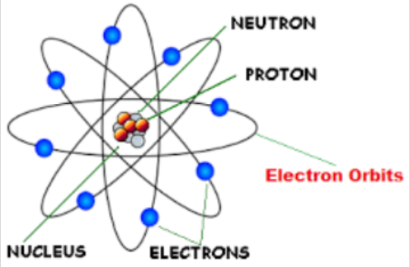
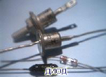
Ýarymgeçirijiniň elektrik geçirijiligi.
Meýilnama
1. Wodorodyň atomynyň gurluşy.
2. Elektronyň energetiki diagrammasy.

Slide 2
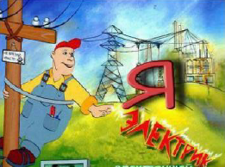

Slide 3
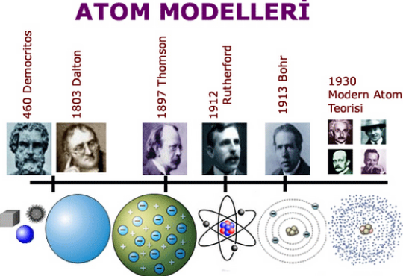

Slide 4
Elektronyň korpuskulýar teoriýasyna laýyklykda, bizi gurşap alýan daşky sredanyň maddalarynyň ählisi atomlardan düzülendir. Atomlar hem öz gezeginde, protonlardan, neýtronlardan we elektronlardan ybaratdyr. Protonlaryň položitel elektrik zarýady, elektronlaryň bolsa ululygy boýunça protonlaryňka deň bolan otrisatel elektrik zarýady bardyr. Neýtronlar elektrik taýdan neýtraldyr, ýagny olaryň zarýady nola deňdir. Protonlar we neýtronlar atomyň ýadrosyny emele getirmek bilen, onuň tutuş massasy diýen ýaly ýadroda jemlenendir. Sebäbi, elektronyň massasy aýratyn bir protonyňkydan hem 1836 esse kiçidir.

Slide 5
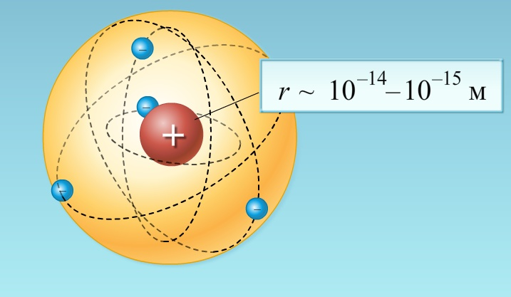
3.1-nji surat. Wodorodyň atomynyň gurluşy.
1-elektron, 2-ýadro.
1911-nji ýylda E.Rezerford tarapyndan hödürlenen atomyň planetar modeline laýyklykda, ýadronyň daşynda, onuň dartyş güýjüniň hasabyna kesgitlenen bir utgaşykly traýektoriýa (orbita) boýunça otrisatel zarýadlanan elektronlar hereket edýärler. Atomyň kadaly ýagdaýynda, onuň düzümindäki protonlaryň we elektronlaryň sany deň bolýar. Şonuň üçin hem ol elektrik taýdan neýtraldyr.

Slide 6
Atomyň düzümindäki protonlaryň, neýtronlaryň we elektronlaryň mukdary, onuň degişli himiki elementiniň görnüşine baglydyr. Mysal üçin, wodorodyň atomynyň ýadrosynyň daşynda bir sany (3.1-nji surat), misiň atomynda-29, altynyň atomynda-79 sany elektron aýlanýar. Şeýlelikde, elektron atomyň düzümindäki otrisatel zarýadlanan bölejik bolup, onuň kesgitlenen zarýady bar we ol ýadronyň daşynda kesgitlenen orbita boýunça hereket edýär. Onuň zarýady (e=1,602∙10-19 C) we massasy (me=9,109∙10-31 kg) üýtgemeýär. Kwant mehanikasynyň düzgünlerine laýyklykda belli bir massasy bolan hereket edýän jisimiň kesgitlenen bir energiýasy hem bardyr (ol otrisatel energiýa diýip hasaplanýar).

Slide 7
Daşky orbitada ýerleşýän elektronlara walent elektronlar diýilýär we olar atomlaryň arasyndaky himiki baglanyşygy emele getirmek bilen maddanyň himiki aktiwligini hem kesgitleýärler.
Daşyndan goşmaça energiýa almagy bilen atomara baglanyşyklardan boşan elektronlara erkin elektronlar diýilýär. Olar gaty jisimleriň kristallik gözeneklerinde ýerleşen atomlaryň arasy bilen dürli ugur boýunça we dürli tizlikde hereket edýärler. Egerde, şeýle jisime elektrik meýdany täsir etse, onuň düzümindäki erkin elektronlaryň tertipleşdirilen we ugrukdyrylan hereketi ýüze çykýar, ýagny jisimde zarýadlanan bölejikleriň ugrukdyrylan hereketi bolan elektrik togy döreýär.

Slide 8
Maddada erkin elektronlaryň sany näçe köp bolsa, onuň elektrik geçirijiligi ýokary bolýar hem gaty jisimler elektrik toguny geçirijiligi boýunça geçirijilere, ýarymgeçirijilre we dielektriklere bölünýärler.
Bu sistemadaky atomlaryň görnüşine we kristallik strukturanyň gurluşyna baglylykda, ondaky elektronlaryň bolup biljek ýagdaýlarynyň energetiki görkezijileri kesgitlenen derejededir. Şu esasynda elektronyň energiýasynyň ululygy boýunça onuň energetiki diagrammasy gurulýar we ol birnäçe zonalara bölünýär (3.2-nji surat).

Slide 9
